Slide 1
«Наши будни и праздники»
Подготовительная группа «Брусничка»

Slide 2
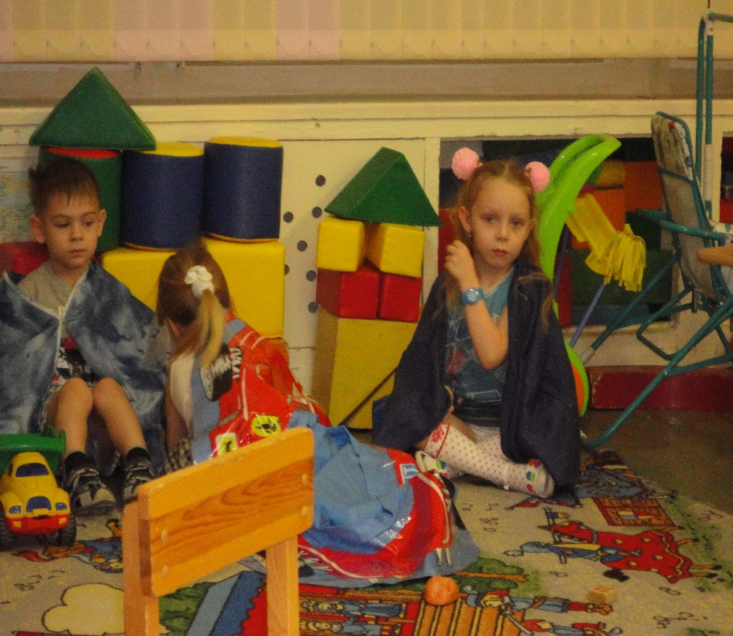
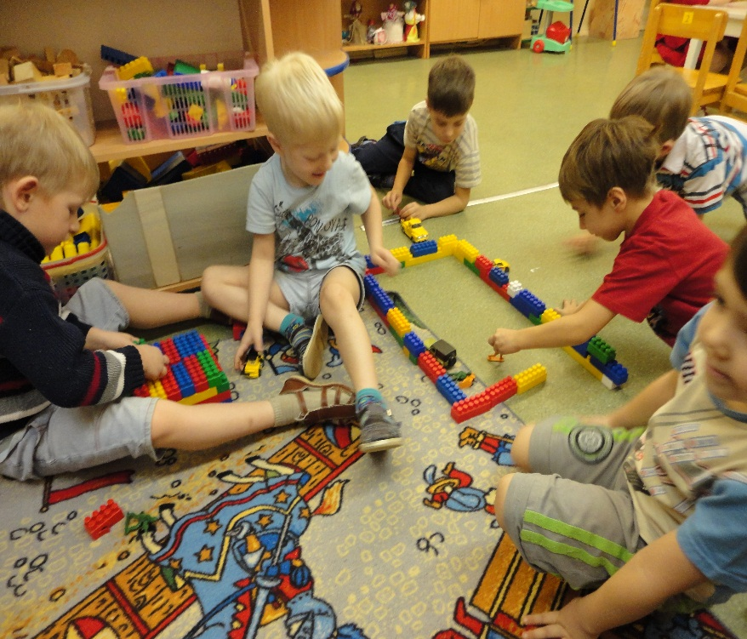
Мы играем
Вместе с солнцем просыпаюсь,
Я приходу утра рад.
Быстро-быстро собираюсь
Я в любимый детский сад!
Там и книжки, и игрушки,
Там любимые друзья,
Мои верные подружки,
Мне без них никак нельзя!
Воспитатель милый самый,
Помогает нам и учит.
Мне она почти как мама.
И детсад наш самый лучший!

Slide 3
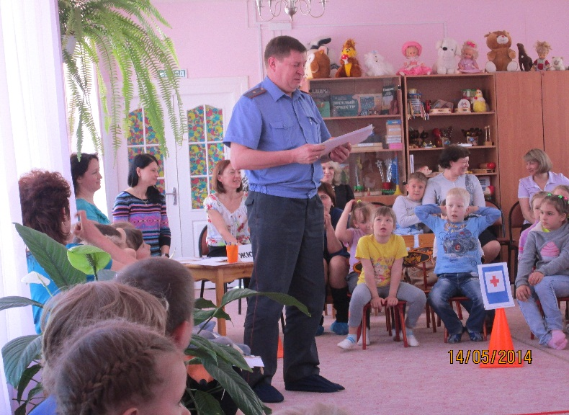
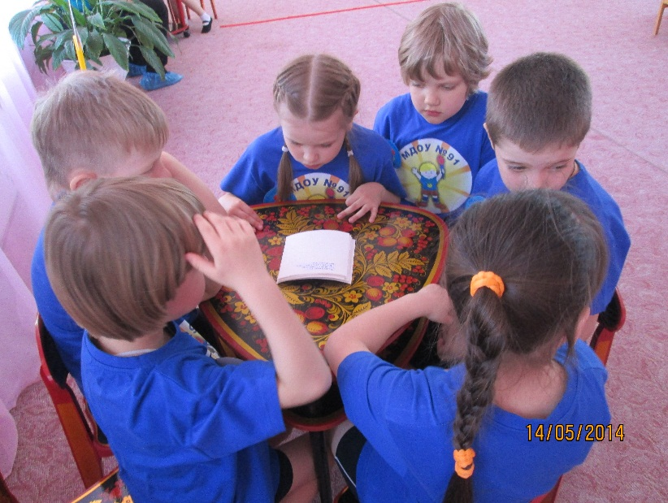
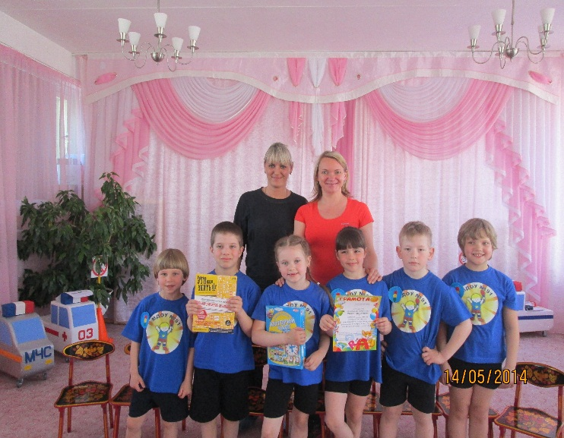
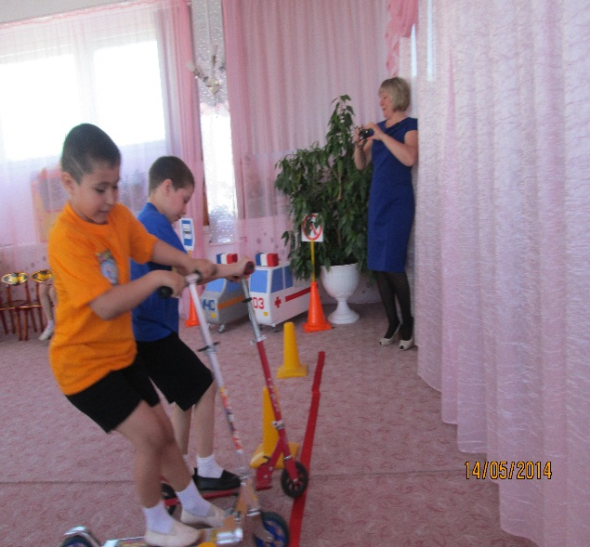
Итоговое мероприятие по ПДД
Я запомнил с детских пор,
Что сказал мне светофор:
«Если КРАСНЫЙ свет горит,
СТОЙ на месте, путь закрыт»
Я стою, спокойно жду.
Я на красный не пойду.
«А когда горит красивый,
Яркий ЖЁЛТЫЙ огонёк.
Означает он «ВНИМАНЬЕ!»
Приготовься в путь, дружок.
Поморгаю жёлтым глазом
И включу ЗЕЛЁНЫЙ свет.
Это значит «ПУТЬ свободен,
Никакой преграды нет».

Slide 4
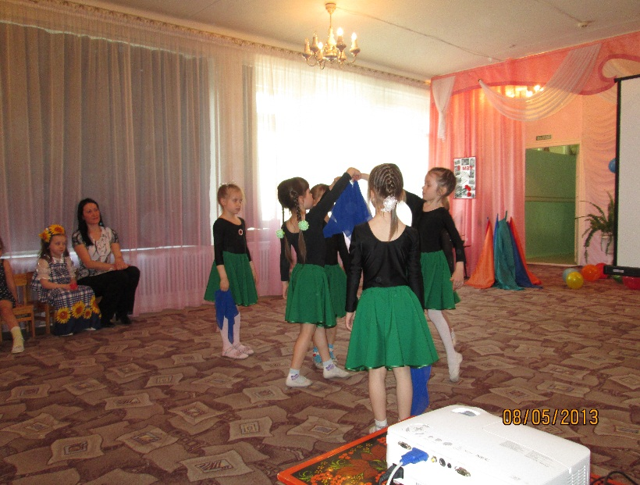
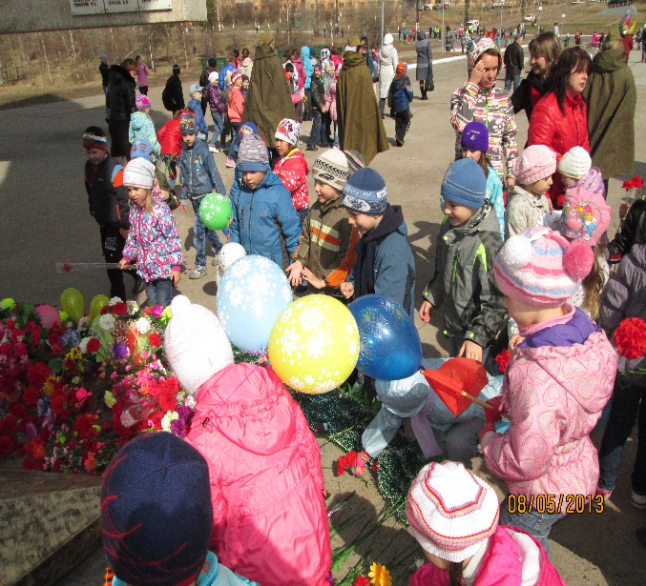
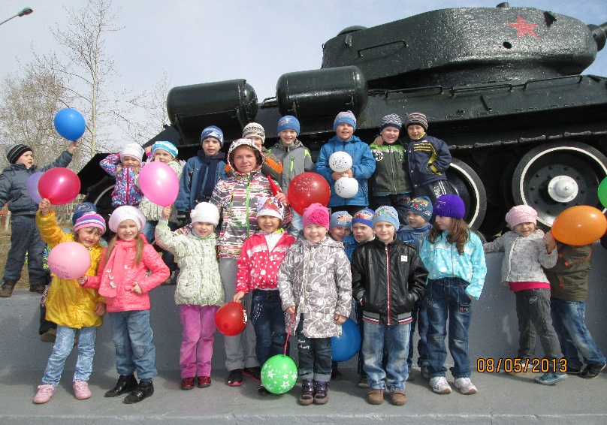
Мероприятие к
9 маю
Май.
Россия.
Цветёт весна.
Отгремела давно война.
И сегодня у братских могил
Вспомним тех, кто нам жизнь сохранил.

Slide 5
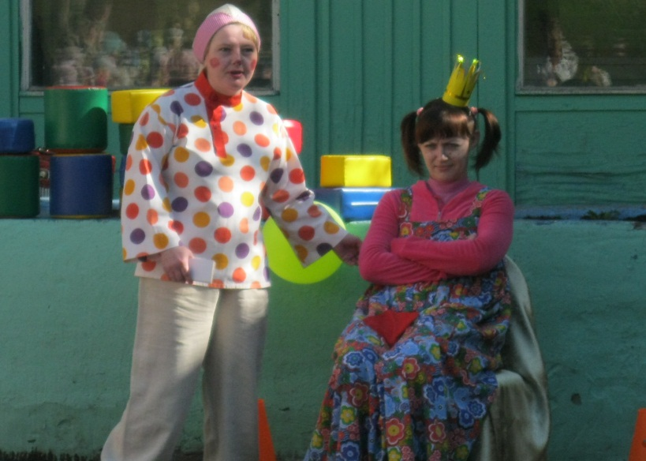
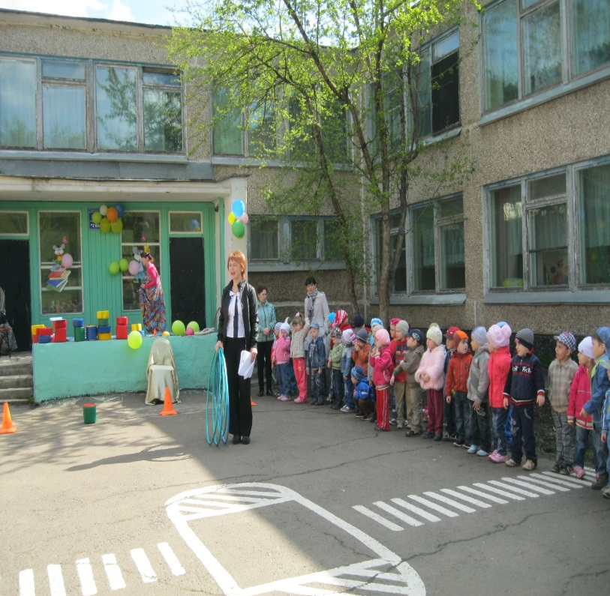
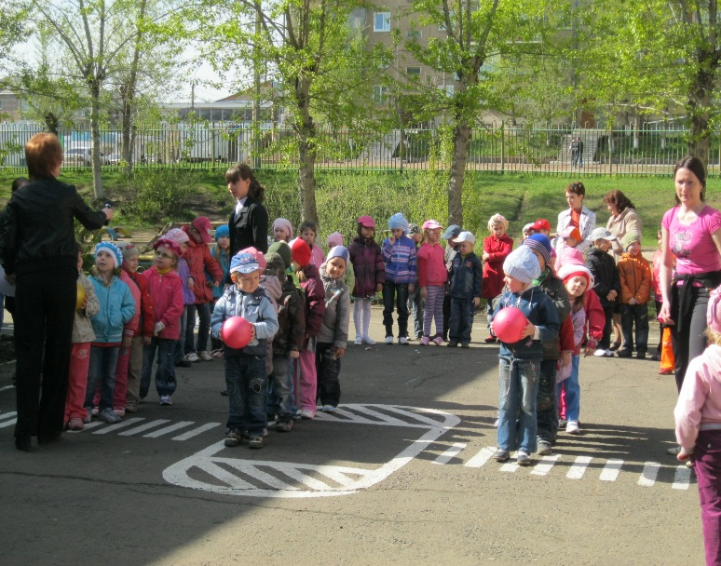
1 июня-День защиты детей
Много праздников на свете,
Всех не сосчитать!
Любят взрослые и дети
Вместе их встречать!
Но сегодня День ребенка
Празднует весь Мир,
От Парижа до Гонконга
Весть летит в эфир:
Поздравляем! Любим! Верим!
Мир вам сохраним!
Подрастайте! Улыбайтесь!
Мы вас защитим!

